Slide 1
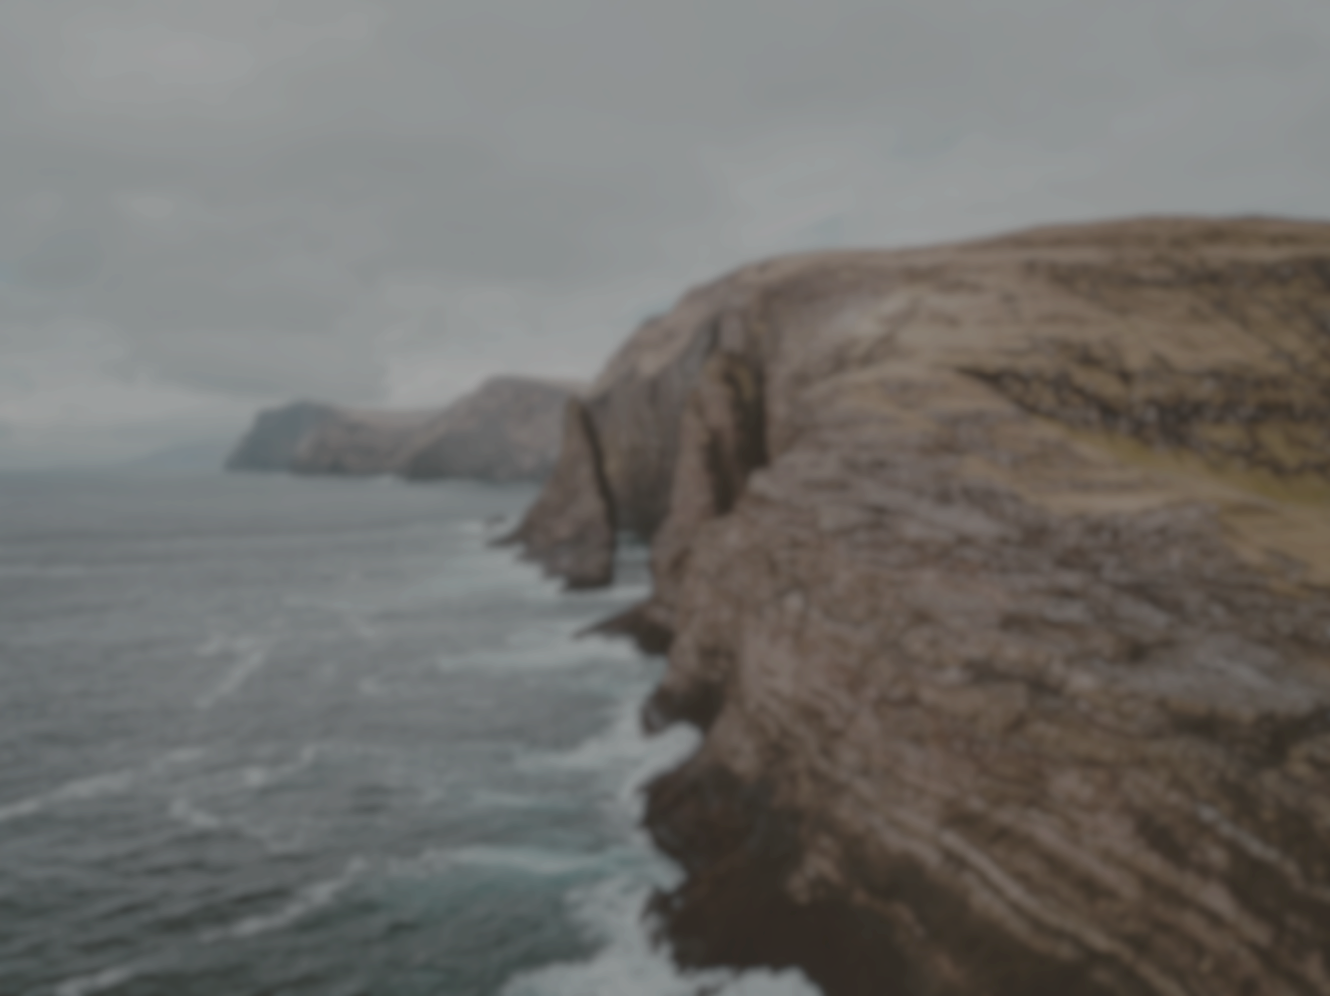
Всё, что нужно мне – Лишь благодать
Верю я в Твои Слова
Я жду Тебя приди опять
Пусть Твой Дух обновит меня

Slide 2
У ног Твоих я склонюсь пред Тобой я склонюсь
И здесь Тебе поклонюсь

Slide 3
Ты в сердце моём, осияй мой путь
Силой Слова Своего
Меня искупил, и восстановил
Мне свободу подарил

Slide 4
У ног Твоих я склонюсь.
Пред Тобой я склонюсь
И здесь Тебе поклонюсь

Slide 5
Отдал добровольно всё за всех
И жизнь подчинил, взойдя на крест
Столько любви, излил на всех нас – Таков Бог наш!

Slide 6
К жизни от смерти вознесён
Вовеки прославлен наш Господь
Царь и Слуга, мир целый спас – Таков Бог наш!

